Slide 1
모의해킹 및 로그 분석
Project

Slide 2
정보수집
모의해킹
보안 로그
CONTENT
모의해킹 및 로그 분석
Project

Slide 3
1
구성도
로그 분석
모의해킹
정보 수집

Slide 4
2
시나리오
관리자는 게시판 페이지를 운영중이다.
모니터링서버는 관리자를 모니터링 중이다.
해커는 관리자의 게시판 페이지를 주시하고 있다.
해커는 관리자의 정보를 수집하고 공격을 하려고 한다.
모니터링 서버는 관리자를 모니터링 중 의심가는 패킷을 확인하고 이를 분석한다.

Slide 5
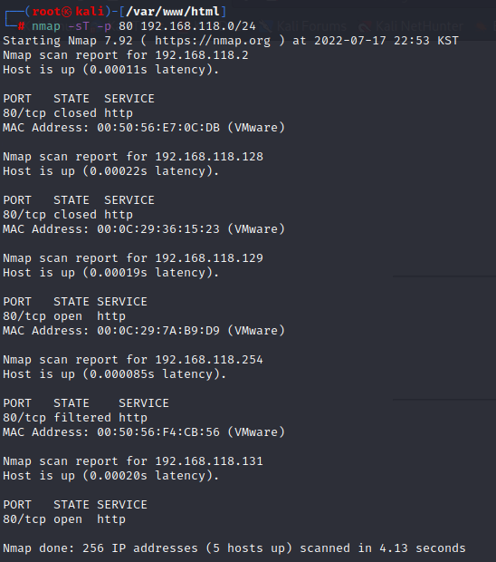
2
정보수집
Kali Linux에서 nmap –sT –p 80 192.168.118.0/24 명령어를 통해 5개의 host와 사용하고 있는
포트가 80번이고 포트가 열려있는것을 찾을 수 있다. –St 옵션은 일반적인 TCP의 3-Way-Handshake
방식을 이용한 포트스캔이다

Slide 6
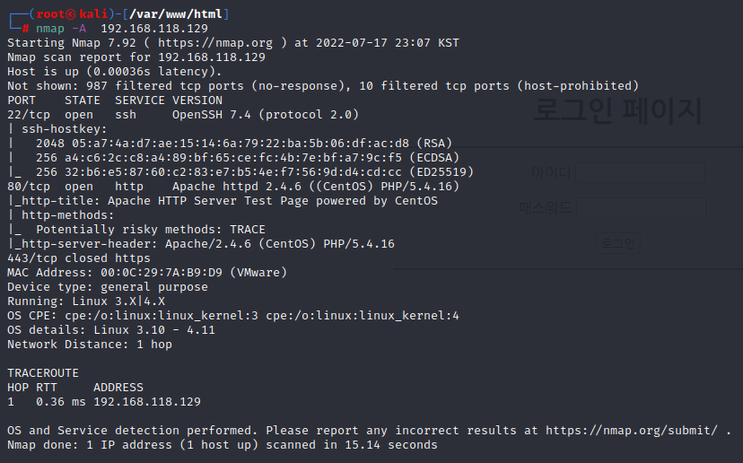
2
정보수집
Nmap의 –A 옵션을 사용 (정보를 더욱 상세하고 많은 것을 알려준다..)
Ssh-hostkey와 사용하고있는 웹 서버의 버전을 확인 할 수 있다
서버는 리눅스를 사용하고 있고 ssh와 http의 포트가 open 되어있다

Slide 7
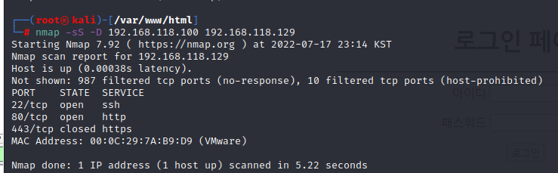
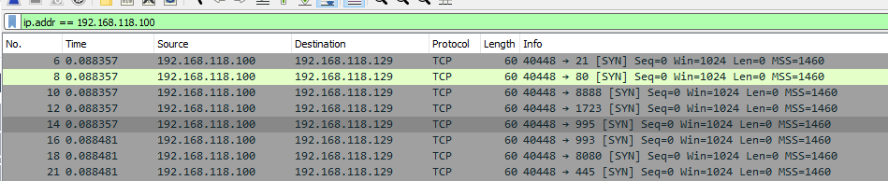
2
정보수집
Nmap의 –D옵션으로 공격자의 ip를 192.168.118.100으로 속여서 관리자에게 스텔스스캔을 하였다
와이어샤크를 보면 192.168.118.100에서 관리자 .129에게 패킷이 보내지는 것을 확인할 수 있다

Slide 8
2
모의해킹(SQL인젝션)
Sql 인젝션이란 악의적인 사용자가 보안상의 취약점을 이용하여, 임의의 SQL문을 주입하고 실행되게
하여 데이터베이스가 비정상적인 동작을 하도록 조작한다.
공격이 비교적 쉬운 편이고 공격에 성공할 경우 큰 피해를 입힐 수 있는 공격이다.
Sql 인젝션의 전제조건
데이터베이스가 존재하고, 모델과 연동 되어야한다
사용자의 입력 값이 쿼리문에 포함 되어야한다.

Slide 9
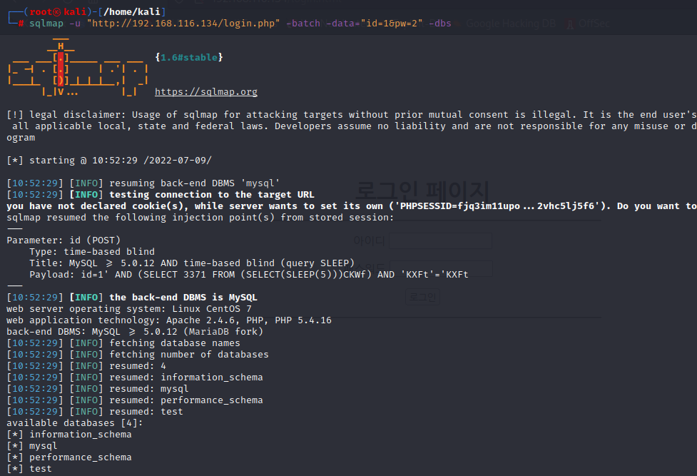
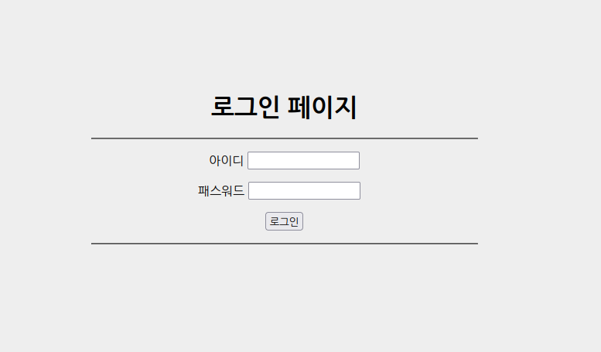
2
모의해킹(SQL인젝션)
Sqlmap이란 SQL인젝션 공격을 간단, 쉽게 해주는 툴이다
로그인 페이지를 발견하였고, sqlmap을 이용하여 관리자의 test DB를 찾았다

Slide 10
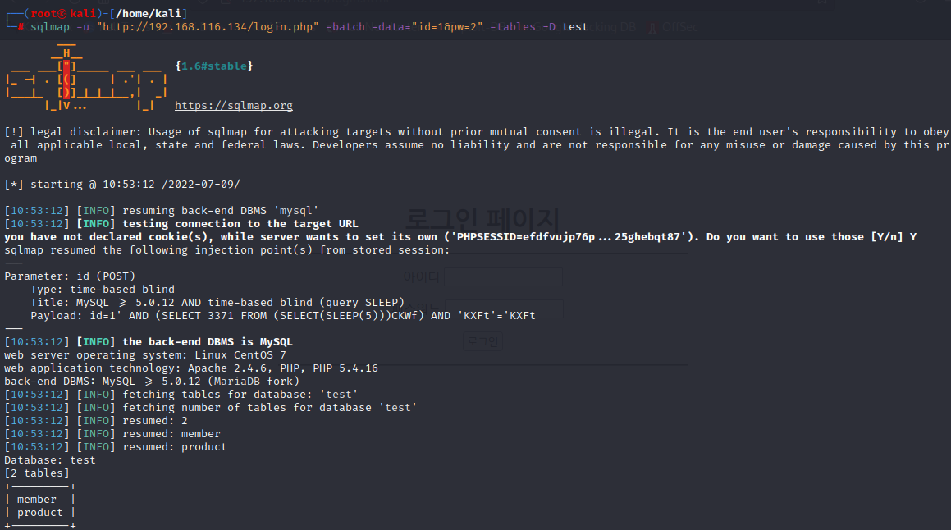
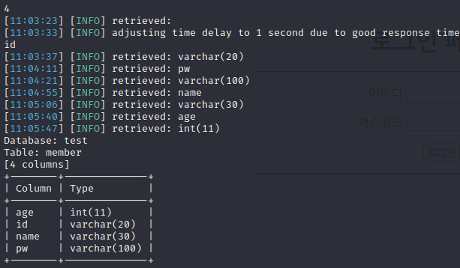
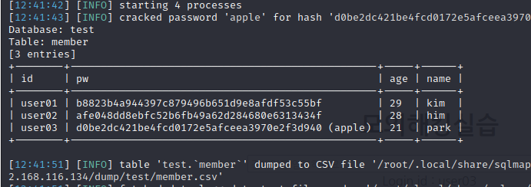
2
모의해킹(SQL인젝션)
-tables 옵션으로 member 와 product 테이블을 확인
-columns 옵션으로 member의 구조를 확인
-dump 옵션을 추가하여 member 테이블의 데이터를 확인 확인

Slide 11
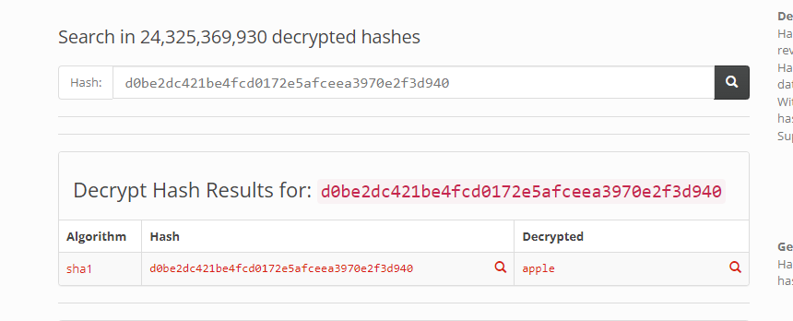
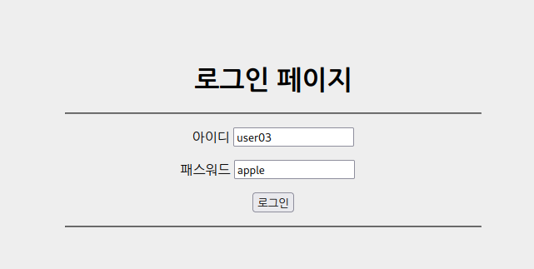
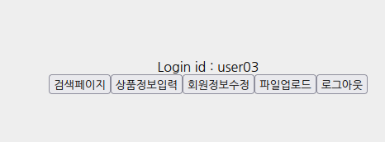
2
모의해킹 sql 인젝션
User03의 해시를 복호화해 패스워드를 확인했다
복호화한 패스워드를 입력해 User03에 로그인을 성공했다.

Slide 12
2
모의해킹(XSS)
XSS(Cross Site Scripting)는 공격자가 상대방의 브라우저에 스크립트가 실행되도록 해
사용자의 세션을 가로채기,, 웹사이트를 변조, 악의적 콘텐츠를 삽입, 피싱 공격을 진행한다
XSS 전제 조건
입력 데이터에 대한 충분한 검증 과정이 없어야 한다.
서버의 응답데이터가 웹 브라우저 내 페이지에 출력 시 충분한 검증 과정이 없어야 한다

Slide 13
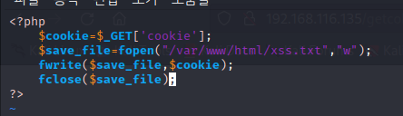
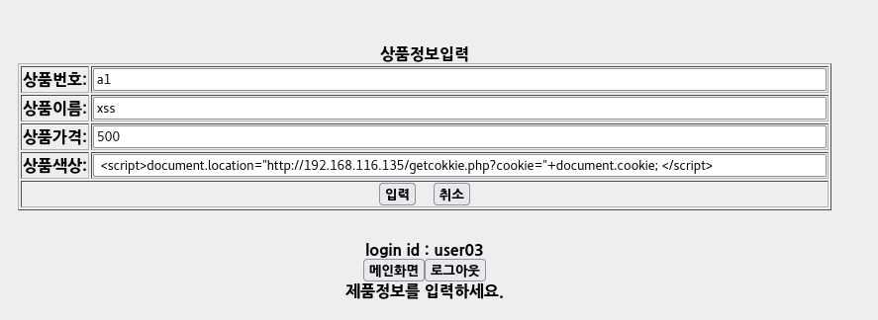
2
모의해킹(XSS)
해커는 user03이라는 아이디를 새로 만들었다.
해커가 관리자의 세션정보를 해커의 pc로 로그기록이 남기게 하는 코드를 작성했다.
해커는 관리자의 상품정보입력페이지에 XSS 공격 스크립트를 작성했다.

Slide 14
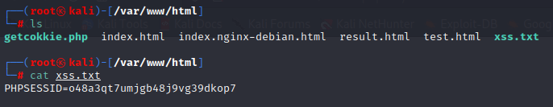
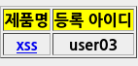
2
모의해킹(XSS)
해커가 올린 글을 관리자가 클릭을 하면 관리자의 세션 기록이 해커의 PC에 있는
xss.txt에 저장되 있는것을 확인 할 수 있다.

Slide 15
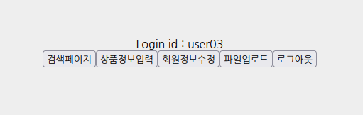
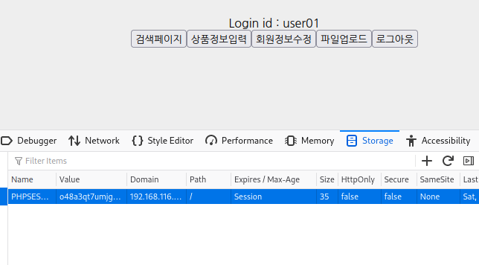
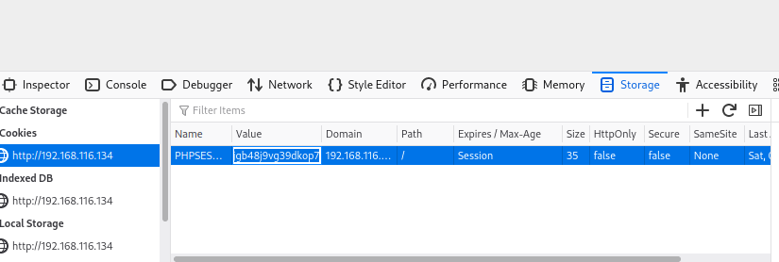
2
모의해킹(XSS)
해커는 XSS공격으로 얻은 관리자의 세션을 입력해 관리자 User01의 권한을 획득 할 수 있다.

Slide 16
2
모의해킹(CSRF)
CSRF(Cross-Site Request Forgery)란?
사용자가 자신의 의지와는 무관하게 공격자가 의도한 행위(수정,삭제,등록 등)을 특정 웹사이트에
요청하게 하는 공격이다.
CSRF 전제 조건
사용자가 보안이 취약한 서버로부터 이미 인증을 받은 상태여야 한다.
쿠키 기반으로 서버 세션 정보를 획득할 수 있어야 한다.
공격자는 서버를 공격하기 위한 요청 방법에 대해 미리 파악하고 있어야한다.
(예상치 못한 파라 미터가 있으면 불가능하다)

Slide 17
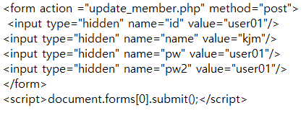
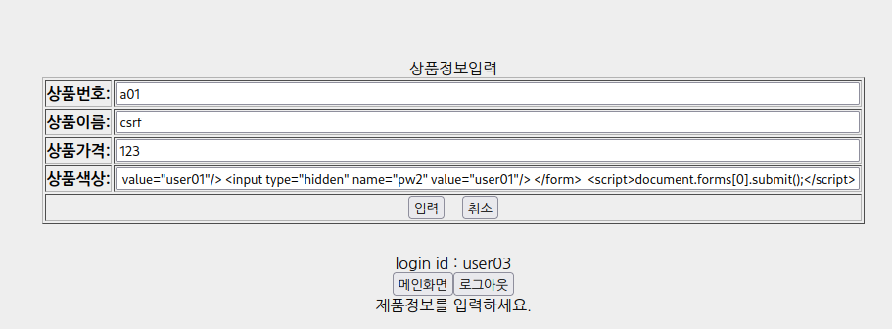
2
모의해킹(CSRF)
해커는 관리자의 SQL인젝션을 통해 관리자의 데이터베이스를 확인했고 관리자의 패스워드를 변경하는 CSRF 공격 스크립트를 작성했고 관리자의 상품정보입력 페이지에 글을 올렸다.

Slide 18
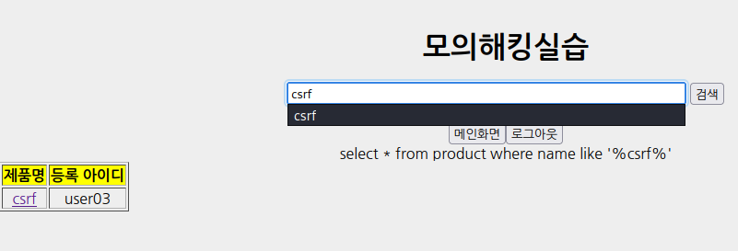
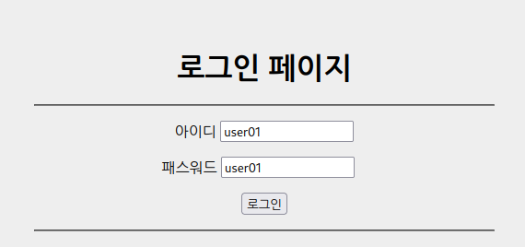
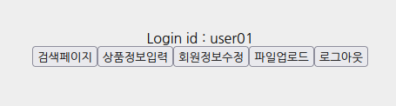
2
모의해킹(CSRF)
해커가 작성한 게시글을 관리자가 읽으면 작성한 CSRF스크립트가 실행되어 관리자의 패스워드가 바뀐다.
해커는 관리자의 바뀐 패스워드로 user01로 로그인할 수 있다.

Slide 19
2
모의해킹(파일업로드 취약점)
파일 업로드 취약점
웹 서비스 첨부 파일, 환경 설정 미흡을 이용하여 악의적인 스크립트가 포함된 파일을
업로드 한 후에 웹 서버에 침투를 하는 공격
파일 업로드 취약점 전제 조건
업로드 할 파일이 서버에 정상적으로 업로드 되어야 한다
업로드 된 파일이 서버에서 실행이 가능해야 한다
업로드 한 파일 경로를 내가 찾을 수 있어야 한다.

Slide 20
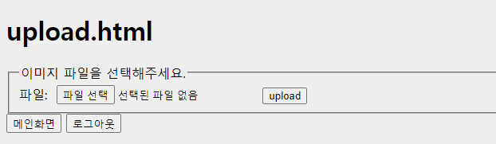
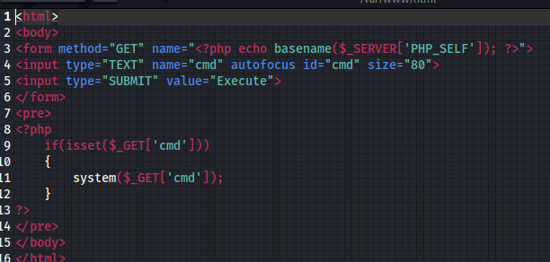
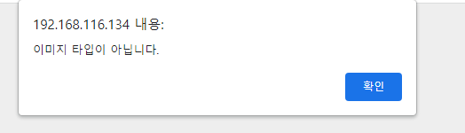
2
모의해킹(CSRF)
해커는 파일을 업로드할 수 있는 페이지를 발견했고 임의의 파일을 올려본 결과 이미지 타입만 업로드할 수 있도록 필터링이 되어있는 것을 확인했다
해커는 관리자의 서버에서 명령어를 입력해 정보를 얻을 수 있는 Web shell 코드를 작성했다.

Slide 21
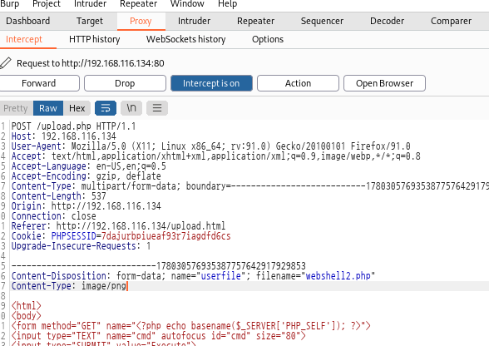

2
모의해킹(CSRF)
Kali Linux에서 프록시를 잡고 Burp suite 를 통해 확장자를 image/png로 변경해 Forward를 해준다
Webshell2.php파일이 성공적으로 업로드 되는것을 확인했다.

Slide 22
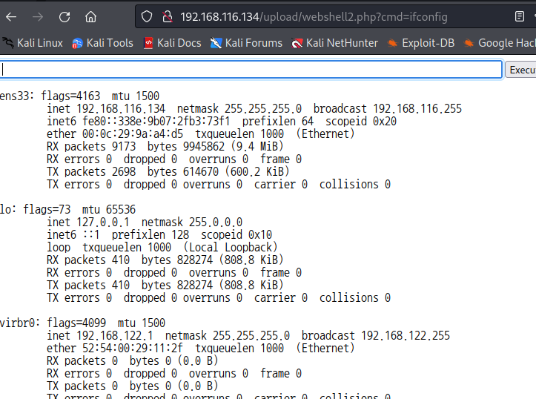
2
모의해킹(CSRF)
http://192.168.116.134/upload/webshell2.php 경로로 들어가 성공적으로 업로드 되었는지 확인했고
Ifconfig 명령어를 통해 IP를 확인했다.

Slide 23
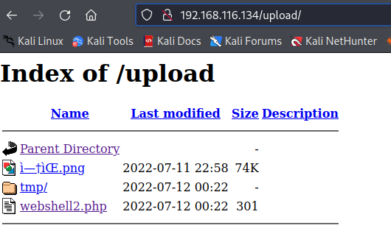
2
모의해킹
실습 진행중 디렉토리 인덱싱 취약점을 확인했다.
디렉토리 인덱싱은 서버 내의 모든 디렉터리 및 파일에 대해 인덱싱이 가능하다.
모든 파일에 대한 목록을 볼 수 있는 취약점이다

Slide 24
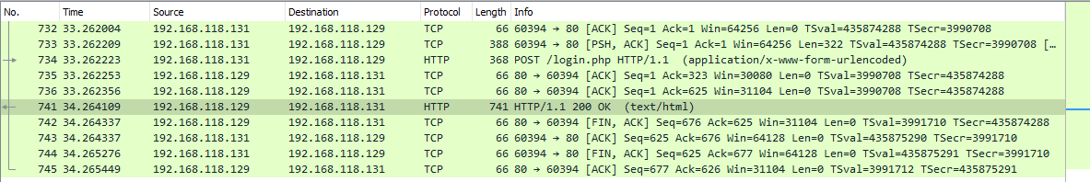
3
로그분석(SQL 인젝션)
Sqlmap으로 공격을 실행할 때 발생하는 와이어샤크에서의 네트워크 통신 로그이다.
공격자 131 에서 관리자 129로 다수의 패킷을 보내는 것을 확인 할 수 있다.

Slide 25
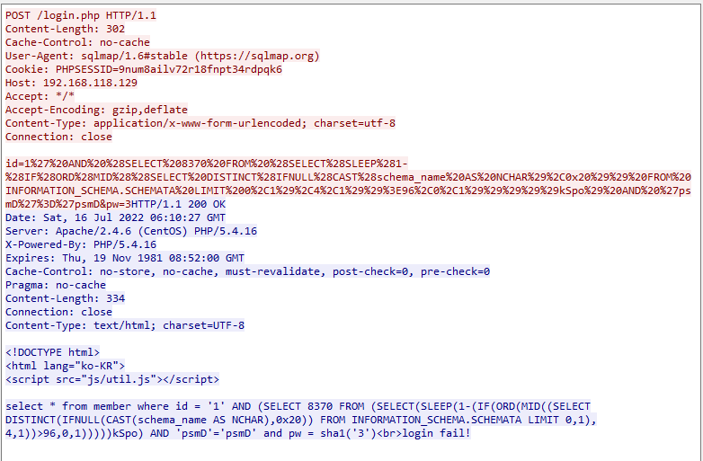
3
로그분석(SQL 인젝션)
서버는 리눅스이고 메소드는 POST방식이며 HTTP버전은 1.1임을 알 수 있다.
User-agent를 통해 sqlmap으로 공격을 시도한 것을 파악할 수 있다
아래 그림의 쿼리로 sql인젝션을 시도한 것을 확인할 수 있다.

Slide 26
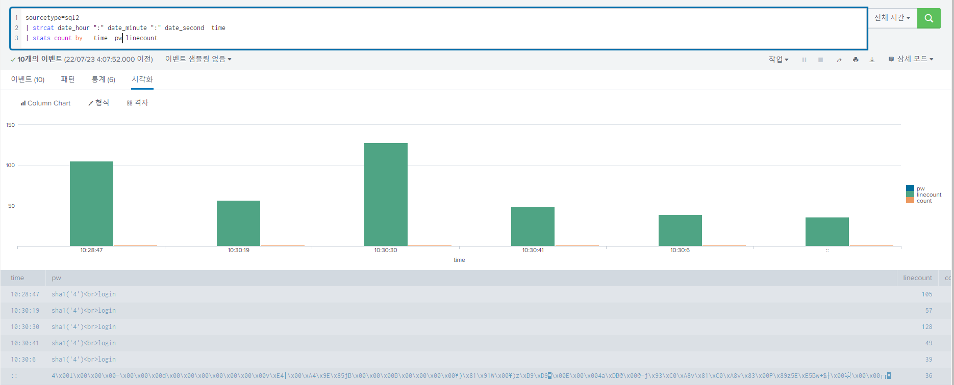
3
로그분석(SQL 인젝션)
Splunk에서 10시 28분47초와 10시30분30초에 패킷의 길이가 갑자기 증가한 것을 확인할 수 있다.

Slide 27
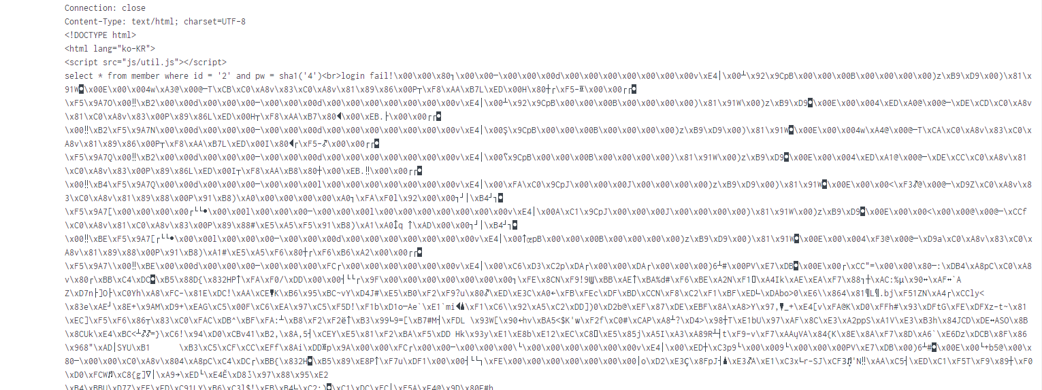
3
로그분석(SQL 인젝션)
로그를 살펴보면 헥사코드로 변환되어 SQL 공격이 이루어진 것을 확인할 수 있다.
Sqlmap을 이용해 공격을 시도할 때 트래픽이 많이 일어나 다수의 패킷이 있을 거라 예상했지만 실제로는 트래픽이 많이 일어나지 않았고, 패킷이 많지 않았다. 패킷의 내용을 보면 긴 코드를 확인할 수 있는 것으로 보아 다수의 패킷을 보내지 않고 한 번의 패킷에 다수의 스크립트를 구성해서 공격을 시도하는 것을 알 수 있었다.

Slide 28
3
로그분석(SQL 인젝션)
Sql인젝션 대응 방안
입력 값에 대한 검증
검증 로직을 추가하여 미리 설정한 특수문자들이 들어왔을 때 요청을 막아낸다
.
Error Message 노출 금지
데이터베이스 에러 발생 시 따로 처리를 해주지 않았다면, 에러가 발생한 쿼리문과 함께 에러에 관한
내용을 반환해준다.
Prepared Statement 구문 사용
Prepared Statement에서 바인딩 변수를 사용하였을 때 쿼리의 문법 처리과정이 미리 선 수행되기
때문에 바인딩 데이터는 sql 문법적인 의미를 가질 수 없다. 따라서 Prepared Statement를 사용하면
sql인젝션 공격에 안전하게 구현할 수 있다.

Slide 29
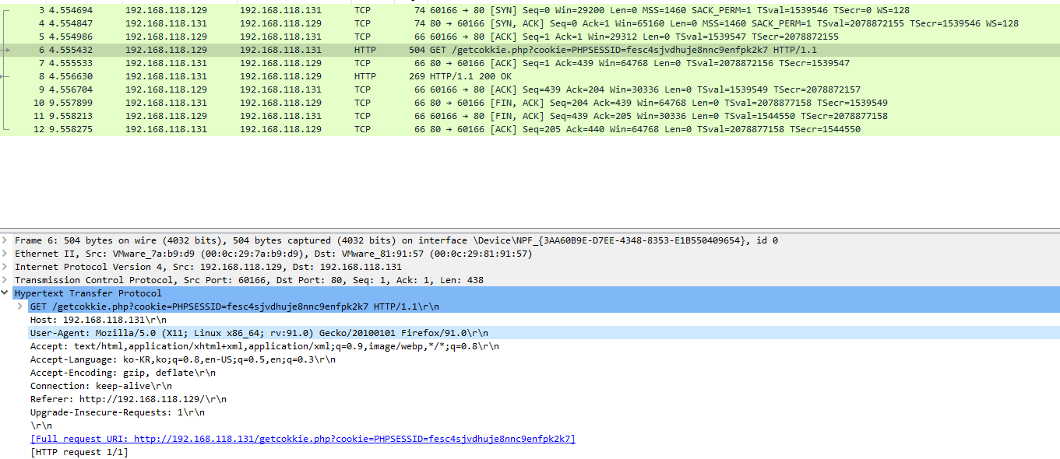
3
로그분석(XSS)
3way-handshake 와 xss게시판 클릭을 하는 패킷 임을 확인할 수 있다.
패킷에 자신의 cookie값을 담아 192.168.118.131에게 전송한다.

Slide 30
3
로그분석(XSS)
Xss공격 대응방안
입력 값 검증
데이터가 입력되기 전이나, 입력된 데이터를 서버에 전달하기 전에 프론트에서 검증하는 것이 좋다.
출력 값 검증
게시판에 올라온 글을 클릭하면, 해당 글의 상세 내용을 조회하는 api를 호출한다. 이 때 상세 내용에 html 또는 스크립트 구문이 들어가 있다면 스크립트로 해석될 수 있다. 그래서 스크립트로 해석될 여지가 있는 특수 문자들을 인코딩해서 보여줘야한다.
스크립트 영역에 출력 자제
이벤트 핸들러 영역에 스크립트가 삽입되는 경우 보호기법들을 우회할 수 있기 때문에 사용자의 입력을 출력하는 것을 최대한 자제해야 하며 필요한 경우 대응방안과 함께 사용해야 한다.

Slide 31
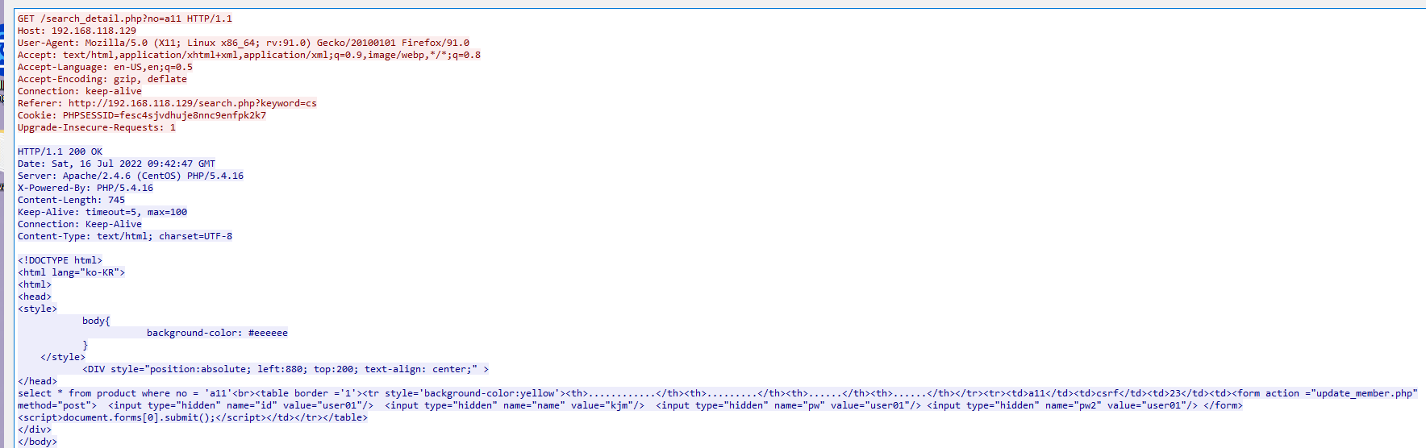
3
로그분석(CSRF)
Stream을 살펴보면 게시판페이지는 GET방식이고 관리자의 쿠키 정보도 확인된다.
공격자의 csrf 공격스크립트 패킷을 확인할 수 있다.

Slide 32
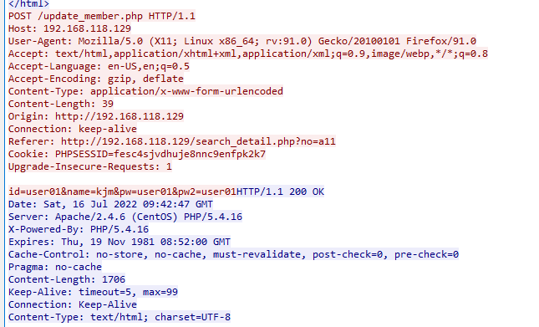
3
로그분석(CSRF)
관리자가 공격자가 심어둔 a11(csrf)글을 클릭을 해 user01비밀번호가 user01pw에서
user01로 변경되었다.

Slide 33
3
로그분석(CSRF)
CSRF 대응 방안
Referrer 검증
백엔드에서 request의 referrer을 확인해 현재 도메인과 일치하는지 검증하는 방법이다.( 도메인 검증에서 상세하게 검증해야한다.
Security Token 사용(csrf token)
Referer검증이 불가능하면 보안토큰을 이용할 수 있다. 우선 사용자의 세션에 임의 난수 값을 저장하고 사용자의 요청이 있을 경우 해당 난수 값을 포함 시켜 전송한다. 이후 백엔드에서 요청을 받을 때 세션에 저장된 토큰값과 요청 파라미터에 전달되는 토큰 값이 일치하는지 검증하는 방법이다
CAPTCHA 사용
캡챠를 사용하여 검증을 통해 이용할 수 있도록 지정한다. 해당 기능만 추가해도 마음대로 개인정보가 수정되는걸 쉽게 막을 수 있다.

Slide 34
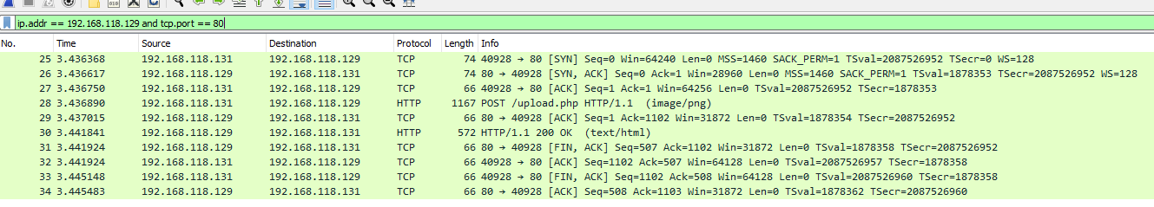
3
로그분석(파일업로드 취약점)
해커가 업로드한 파일의 패킷을 찾았고. 공격자 IP는192.168.118.131 이며 .129가 공격 당한 사이트며 포트는 80을 사용했음을 확인했다.

Slide 35
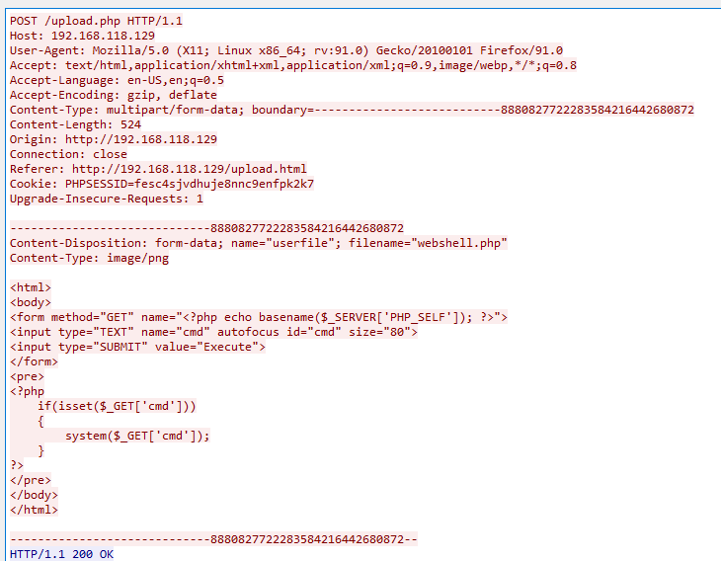
3
로그분석(파일업로드 취약점)
TCP Stream을 열어 웹 셀 파일을 확인할 수 있는데 값은 POST이며 파일 이름과 웹셀 코드를 확인 할 수 있다.

Slide 36
3
로그분석(파일업로드 취약점)
파일업로드 취약점 대응방안
확장자 검사
대소문자 구분하지 않고 확장자 비교
특수문자가 포함된 경우 업로드 금지
업로드 된 파일명, 확장자를 난수화하여 변경
업로드 된 파일을 url요청으로 직접 접근이 불가능한 위치에 저장

Slide 37
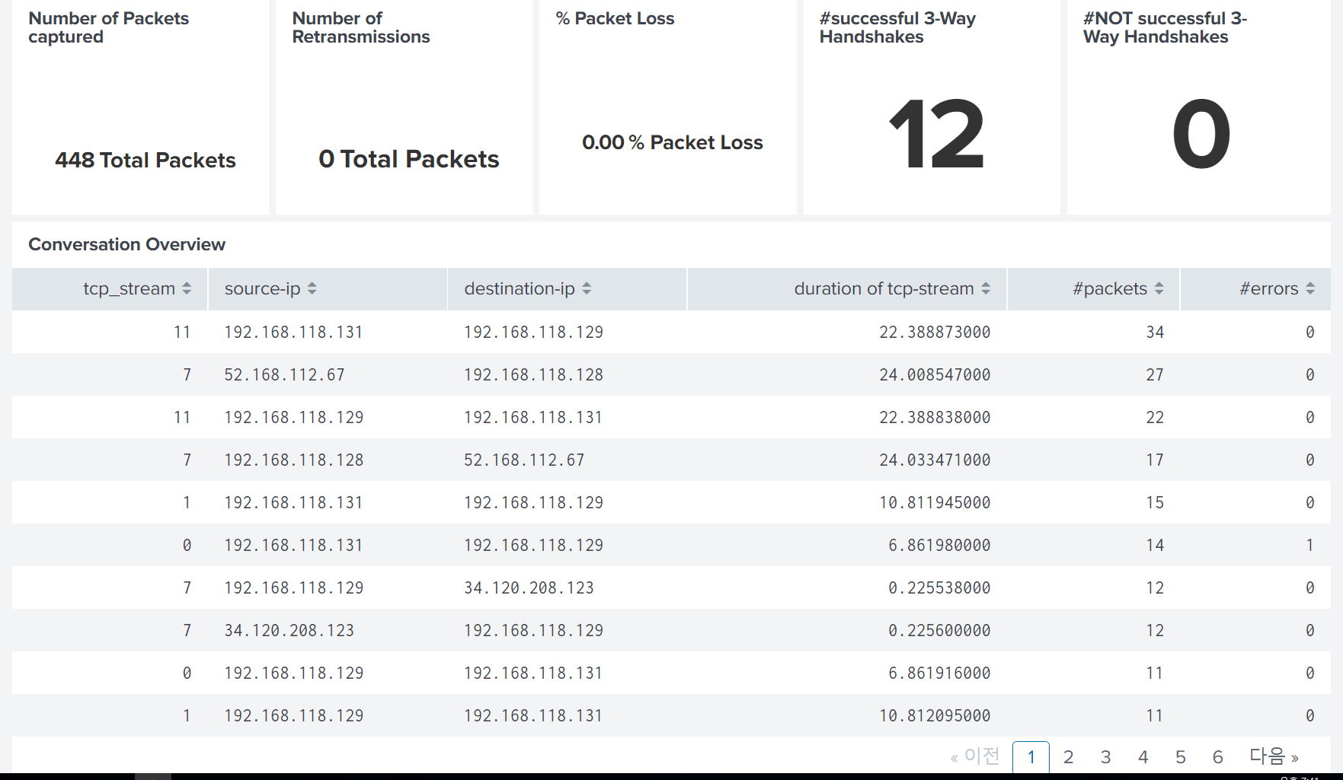
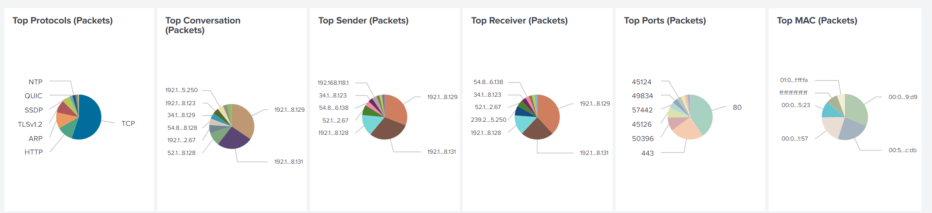
3
로그분석(Splunk)
PCAP Analyzer for Splunk을 통해 로그를 보면 192.168.118.129 와. 131의 패킷이 높은 것을 확인할 수 있고 TCP와 80번의 비중이 높고 448개의 패킷이 통신 되었고 그중 12번의 3-way-handshake를 성공한 것을 확인할 수 있다.

